Slide 1
世纪卓越国际演讲俱乐部 助力嘉宾介绍汇总 分享人生智慧，演说别样精彩
Notes:
事务官：提醒静音、欢迎打开摄像头
头马四不：宗教、政治、性、营销

Slide 2
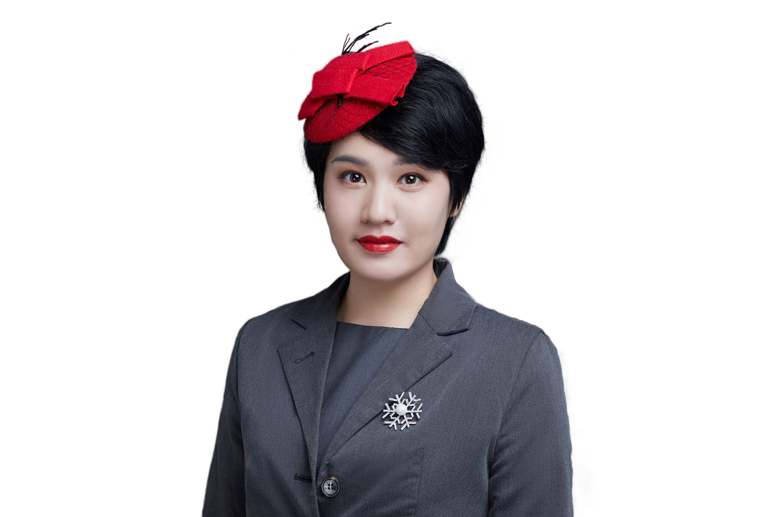
《点评其实可以套公式》
娘娘
118大区D中区D1小区总监
14年组织效率提升咨询师
公司特聘管理顾问
发光体读书会演讲俱乐部创会主席

Slide 3
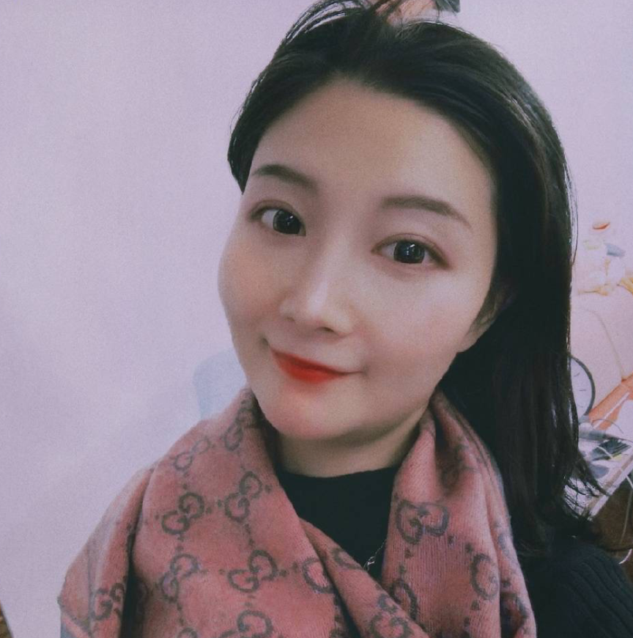
备稿点评：安妮
Better俱乐部现任主席

Slide 4
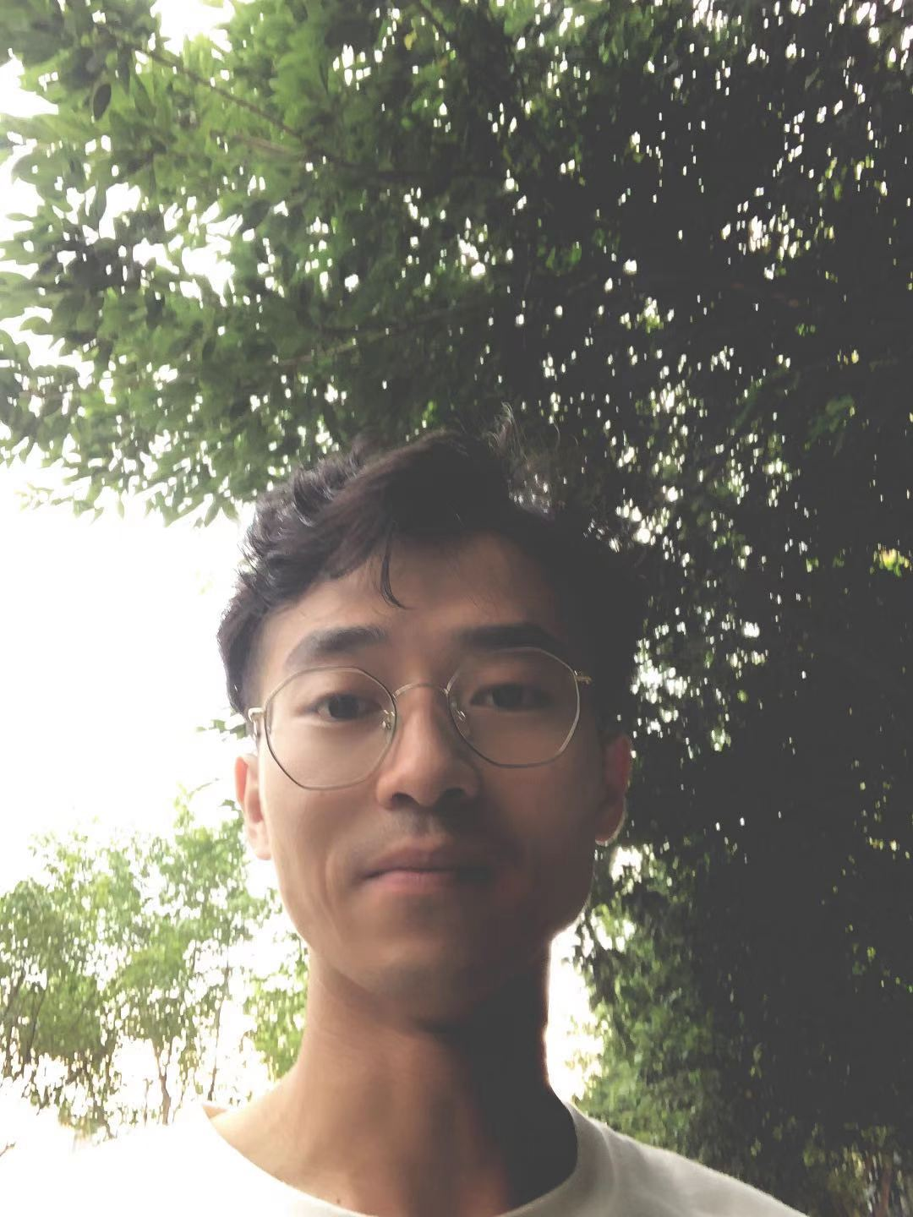
哼哈官：郑传军
实事求是

Slide 5

来宾介绍：郑晓

Slide 6
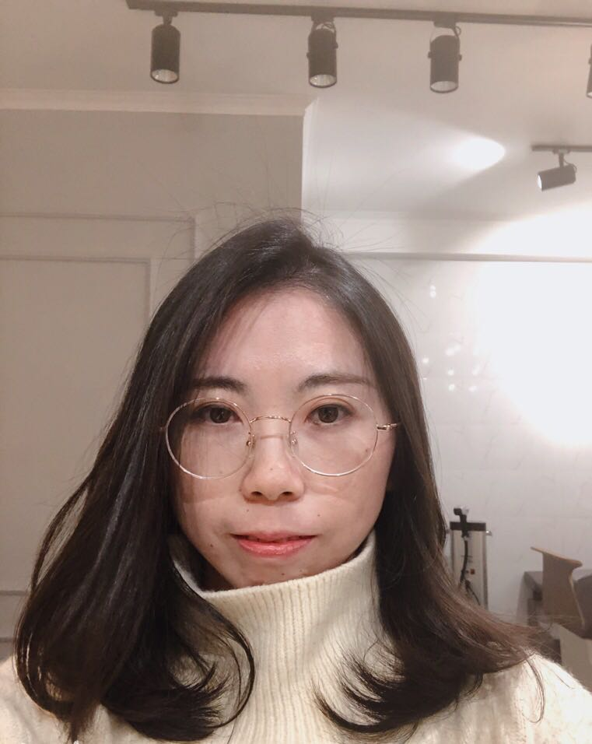
真情分享：汤莲
从容，快乐，感恩
微笑地活在红尘中的小太阳

Slide 7
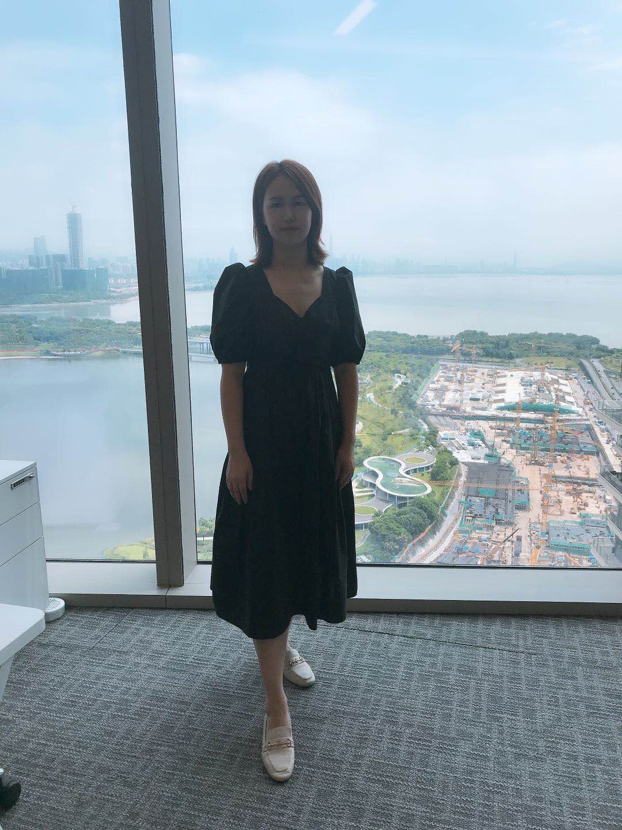
语法官：王玉兰
亭亭玉立
气质如兰

Slide 8

吉他表演：《月亮代表我的心》
Zoe 谢文琴，118大区I中区总监，香港中文大学硕士 ，美国NLP认证执行师。

Slide 9
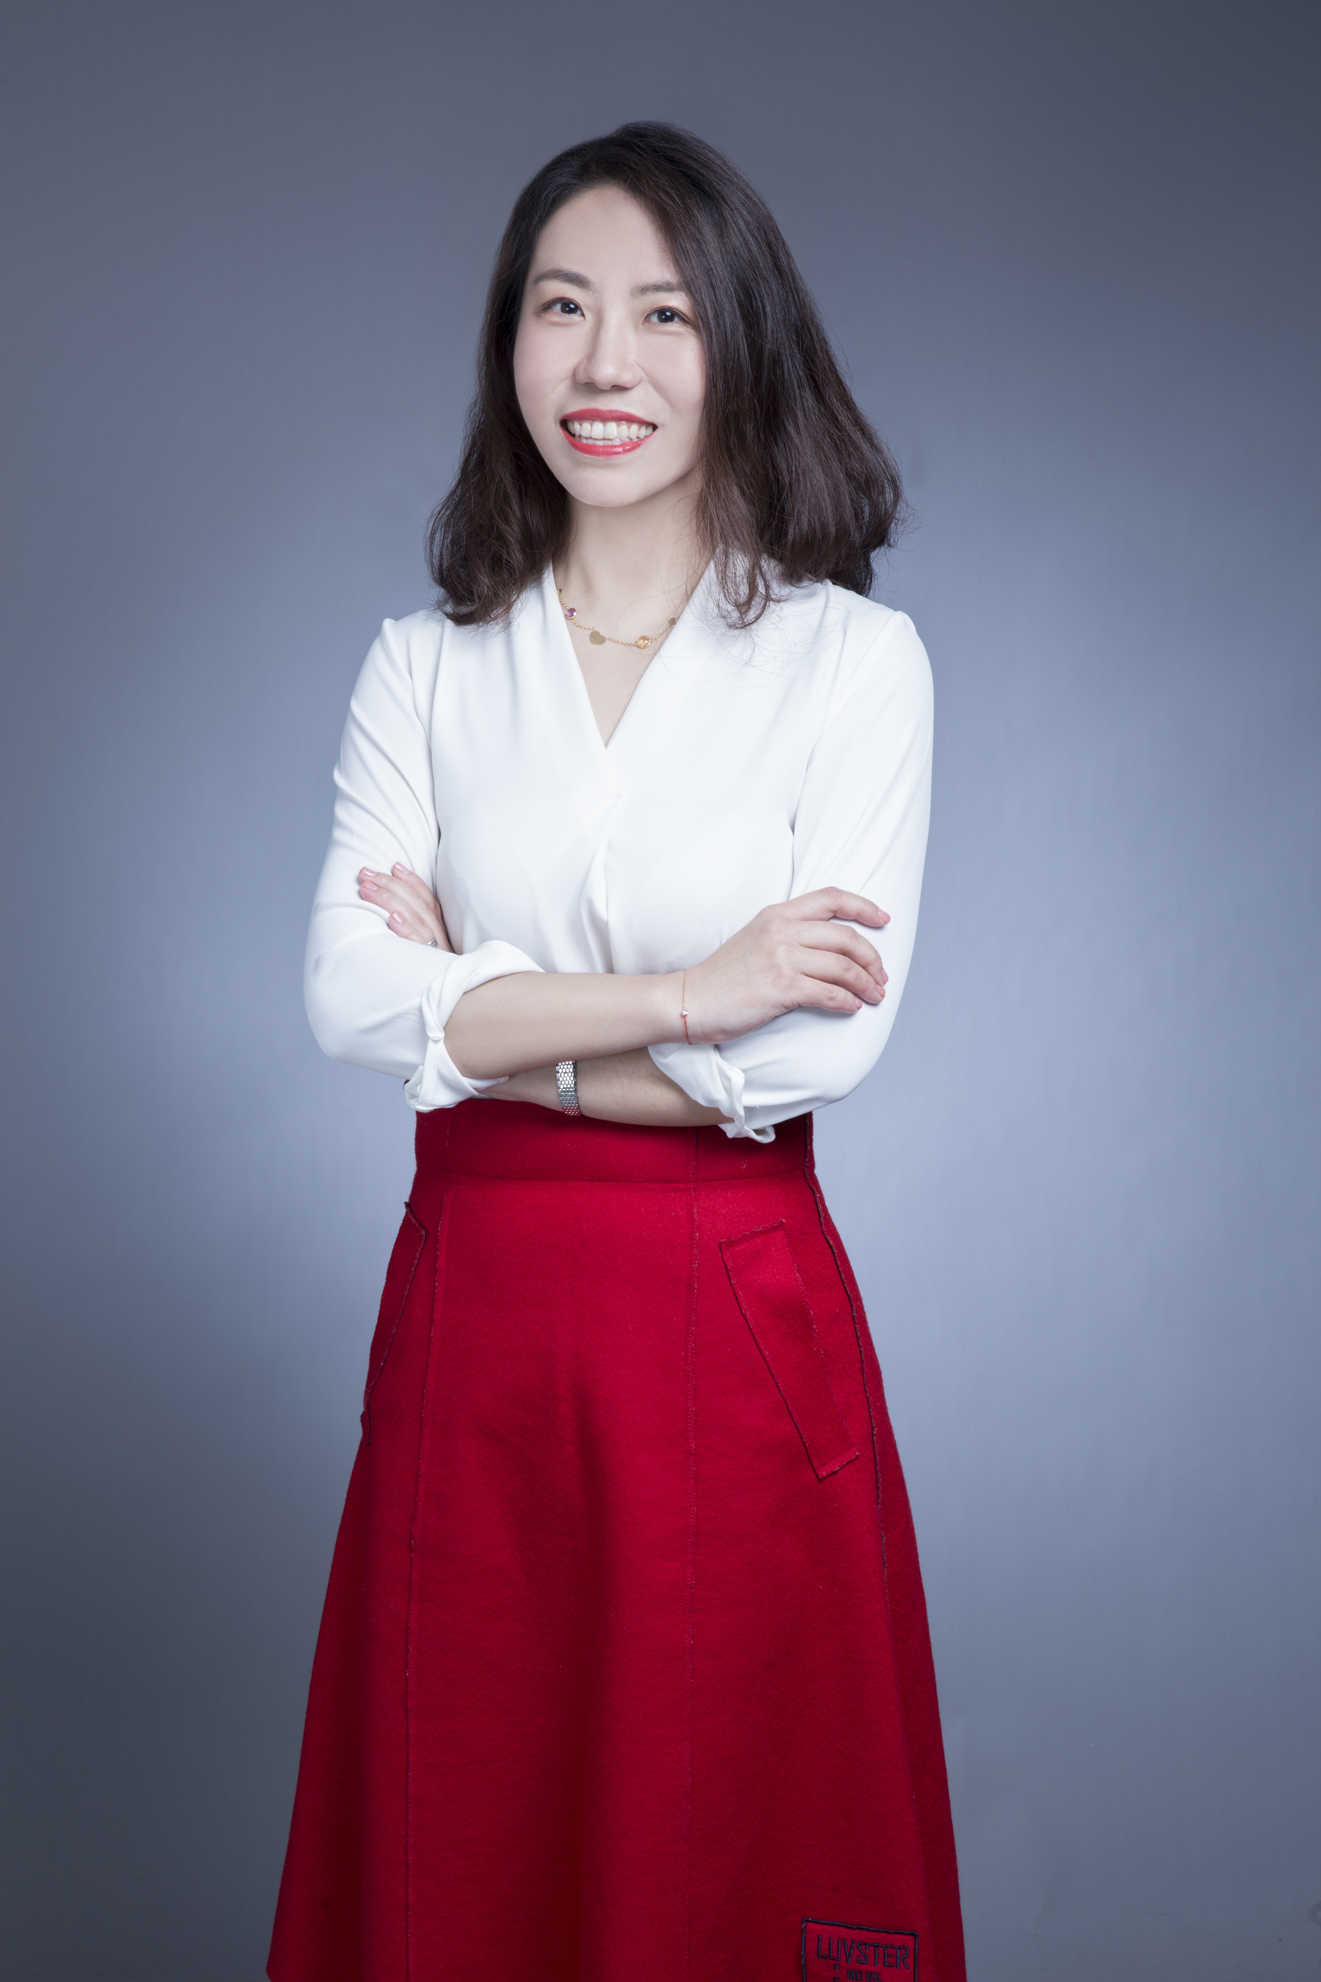
大咖工作坊
李丹Viola Lee
118大区2020深圳峰会主席
2019年5月 获全球主席杰出中区奖
2019年5月 获全球主席杰出中区奖
2017-2018 获中区杰出头马会员

Slide 10
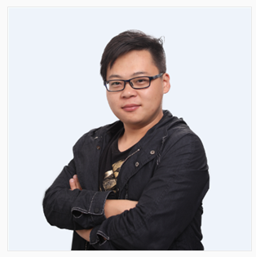
哼哈官：炫廷
勇于开始，才能找到成功的路

Slide 11
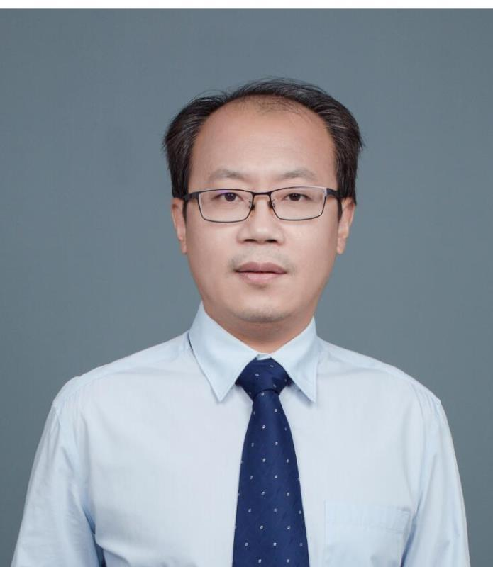
语法官：侯志成
资深产品经理
斜杠生涯规划师
阅读分享者
喜欢的格言是：我不去想是否能够成功，既然选择了远方，便只顾风雨兼程！

Slide 12

即兴点评：阿离
追求卓越，点亮他人

Slide 13
颁奖

Slide 14
WHERE LEADERS ARE MADE 领导者诞生的摇篮

